Slide 1
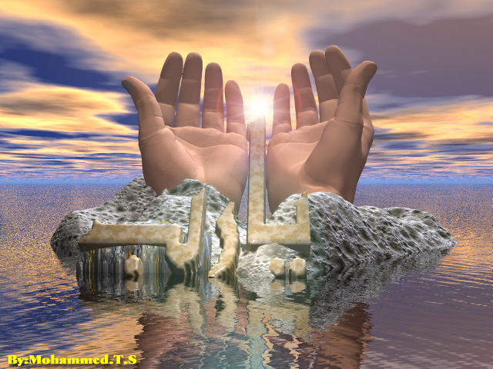
قيل لابراهيم بن أدهم: ما بالنا ندعو فلا يستجاب لنا
وقد قال الله تعالى:
قال: تكون قلوبكم ميتة , قيل وما الذي أماتها ؟
قال : ثمان خصال:
( ادعوني أستجب لكم)؟

Slide 2

عرفتم حقّ الله ولم تقوموا بحقّه
وقرأتم القرآن ولم تعملوا بحدوده
وقلتم نحب رسول الله  ولم تعملوا بسنته

Slide 3
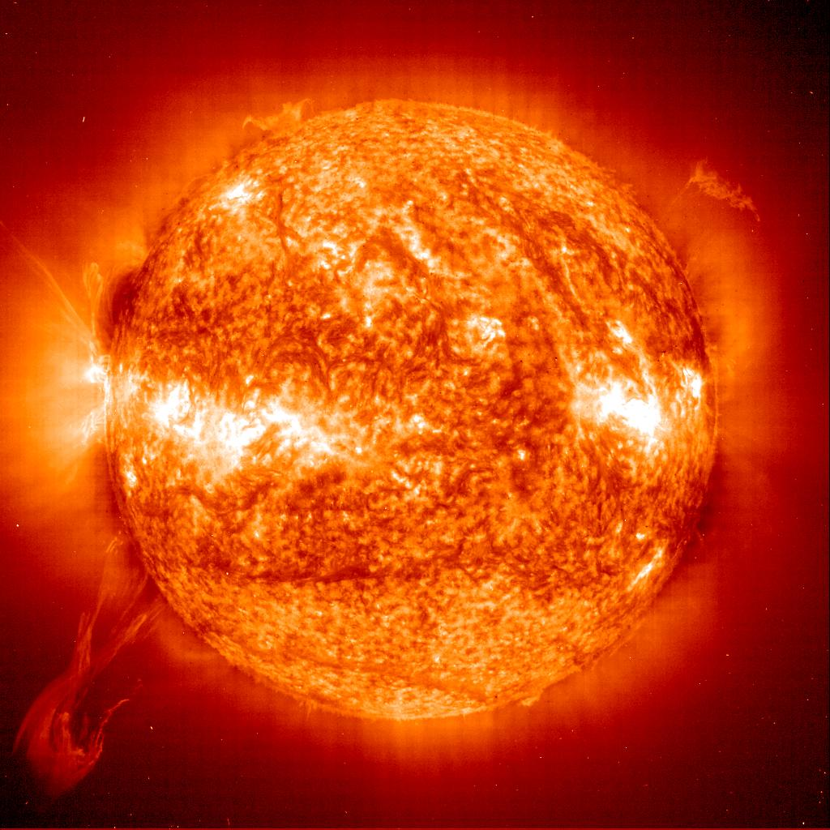
وقلتم نخشى الموت ولم تستعدوا له
وقال تعالى ( إن الشيطان لكم عدو فاتخذوه عدوا ) فواطأتموه على المعاصي
وقلتم نخاف النار وأرهقتم أبدانكم فيها

Slide 4

وقلتم نحبّ الجنّة ولم تعملوا لها
وإذا قمتم من فرشكم رميتم عيوبكم وراء ظهوركم وافترشتم عيوب الناس أمامكم فأسخطتم ربكم

Slide 5

فكيف يستجيب لكم؟؟؟؟؟؟؟

